Slide 1
Корректирующие коды

Slide 2
Контроль работы цифрового автомата. Систематические коды.
Алгоритмы выполнения арифметических операций обеспечат правильный результат только в случае, если машина работает без нарушений. При возникновении какого-либо нарушения нормального функционирования результат будет неверным, однако пользователь об этом не узнает, если не будут предусмотрены меты для создания системы обнаружения возможной ошибки, а с другой стороны, должны быть проработаны меры, позволяющие исправить ошибки. Эти функции следует возложить на систему контроля работы цифрового автомата.
Система контроля — совокупность методов и средств, обеспечивающих определение правильности работы автомата в целом или его отдельных узлов, а также автоматическое исправление ошибки.
Ошибки в работе цифрового автомата могут быть вызваны либо выходом из строя какой-то детали, либо отклонением от нормы параметров (например, изменение напряжения питания) или воздействием внешних помех. Вызванные этими нарушениями ошибки могут принять постоянный или случайный характер. Постоянные ошибки легче обнаружить и выявить. Случайные ошибки, обусловленные кратковременными изменениями параметров, наиболее опасны и их труднее обнаружить.
Поэтому система контроля должна строится с таким расчетом, чтобы она позволяла обнаружить и по возможности исправить любые нарушения. При этом надо различать следующие виды ошибок результата:
возникающие из-за погрешностей в исходных данных;
обусловленные методическими погрешностями;
появляющиеся из-за возникновения неисправностей в работе машины.

Slide 3

Проверка правильности функционирования отдельных устройств машины и выявление неисправностей может осуществляться по двум направлениям:
профилактический контроль, задача которого – предупреждение появления ошибок в работе;
оперативный контроль, задача которого – проверка правильности выполнения машиной всех операций.
Решение всех задач контроля становится возможным только при наличии определенной избыточности. Избыточность может быть либо аппаратными (схемными) средствами, либо логическими или информационными средствами. К методам логического контроля можно отнести следующие приемы. В ЭВМ первого и второго поколений отсутствие системы оперативного контроля приводило к необходимости осуществления «двойного счета», когда каждая задача решалась дважды, и в случае совпадения ответов принималось решение о правильности функционирования ЭВМ.
Первые два вида ошибок не являются объектом для работы системы контроля. Конечно, погрешности перевода или представления числовой информации в разрядной сетки автомата приведут к возникновению погрешности в результате решения задачи. Эту погрешность можно заранее рассчитать и, зная её максимальную величину, правильно выбрать длину разрядной сетки машины. Методические погрешности также учитываются предварительно.
Если в процессе решения какой-то задачи вычисляются тригонометрические функции, то для контроля можно использовать известные соотношения между этими функциями, например,

Slide 4
Если это соотношение выполняется заданной точностью на каждом шаге вычислений, то можно с уверенностью читать, что ЭВМ работает правильно.
Вычисление определенного интеграла с заданным шагом интегрирования можно контролировать сравнением полученных при этом результатов с теми результатами, которые соответствуют более крупному шагу. Такой «сокращенный» алгоритм даст, видимо, более грубые оценки и по существу требует дополнительных затрат машинного времени.
Все рассмотренные примеры свидетельствуют о том, что такие методы контроля позволяют лишь зафиксировать факт появления ошибки, но не определяют место, где произошла эта ошибка. Для оперативного контроля работы ЭВМ определение места, где произошла ошибка, т.е. решение задачи поиска неисправности, является весьма существенным вопросом.
Систематические коды
Как уже указывалось, функции контроля можно осуществить при информационной избыточности. Такая возможность появляется при использовании специальных методов кодирования информации. В самом деле, некоторые методы кодирования информации допускают наличие разрешенных и запрещенных комбинаций. В качестве примера можно привести двоично-десятичные системы представления числовой информации (Д-коды). Появление запрещенных комбинаций для подобного представления свидетельствует об ошибке в результатах решения задачи. Такой метод можно использовать для контроля десятичных операций. Однако он является частным примером и не решает общей задачи.

Slide 5
Задача кодирования информации представляется как некоторое преобразование числовых данных в заданной программе счисления. В частном случае эта операция может быть сведена к группированию символов (представление в виде триад и тетрад) или представлению в виде символов позиционной системы счисления. Так как любая позиционная система счисления не несет в себе избыточности информации, и все кодовые комбинации являются разрешенными, то использовать такие системы для контроля не представляется возможным.
Систематический код – код, содержащий в себе кроме информационных контрольные разряды.
В контрольные разряды записывается некоторая информация об исходном числе. Поэтому можно говорить, что систематический код обладает избыточностью. При этом абсолютная избыточность будет выражаться количеством контрольных разрядов k, а относительная избыточность – отношением k/n, где n=m+k – общее количество разрядов в кодовом слове (m – количество информационных разрядов).
Понятие корректирующей способности кода обычно связывают с возможностью с возможностью обнаружения и исправления ошибки. Количественно корректирующая способность кода определяется вероятностью обнаружения или исправления ошибки. Если имеем n- разрядный код и вероятность искажения одного символа будет P, то вероятность того, что искажены k символов, а остальные n-k символов не искажены, по теореме умножения вероятностей будет
W=P^{k}(1-P)^{n-k}.
Число кодовых комбинаций, каждая из которых содержит k искаженных элементов, равна числу сочетаний из n по k:
Тогда вероятность искажения
Так как на практике P=10⁻³÷10⁻⁴, наибольший вес в сумме вероятностей имеет вероятность искажения одного символа. Следовательно, основное внимание нужно обратить на обнаружение и исправление одиночной ошибки.
Корректирующая способность кода связана также с понятием кодового расстояния.

Slide 6


Кодовое расстояние d(A,B) кодовых комбинаций А и В определяется как вес такой третьей кодовой комбинации, которая получается сложением исходных комбинаций по модулю 2.
Вес кодовой комбинации V(A) – количество единиц, содержащихся в кодовой комбинации.
Коды можно рассматривать и как некоторые геометрические (пространственные) фигуры. Например, триаду можно представить в виде единичного куба, имеющего координаты вершин, которые отвечают двоичным символам в этом случае кодовое расстояние воспринимается как сумма длин ребер между соответствующими вершинами куба (принято, что длина одного ребра равна 1). Оказывается, что любая позиционная система отличается тем свойством, что минимальное кодовое расстояние равно 1.
В теории кодирования показано, что систематический код обладает способностью обнаружить ошибки только тогда, когда минимальное кодовое расстояние для него больше или равно 2t, т.е.
, где t – кратность обнаруживаемых ошибок t=1 (в случае обнаружения одиночных ошибок t=1). Это означает, что между соседними кодовыми комбинациями должна существовать по крайней мере одна кодовая комбинация
В случае если необходимо не только обнаруживать, но и исправлять ошибку (указать место ошибки), минимальное кодовое расстояние должно быть

Slide 7
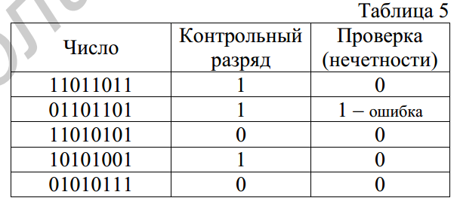
Обнаружение и исправление одиночных ошибок путем использования дополнительных разрядов
Рассмотрим возможность использования дополнительных (контрольных) разрядов для обнаружения и исправления ошибок. Эта возможность заключается в том, что к п информационных разрядов добавляется один контрольный разряд. В него записывается 0 или 1 таким образом, чтобы для каждого из передаваемых чисел сумма его разрядов по модулю 2 была бы равна нулю (кодирование по методу четности) или единице (нечетности). Появление ошибки в числе обнаружится по нарушению четности или нечетности. При этом виде кодирования допускается возможность выявления только одиночной ошибки. Чтобы одна комбинация разрядов числа превратилась в другую без выявления ошибки, необходимо изменение четного (2, 4, 6 и т. д.) числа разрядов одновременно. Пример реализации метода контроля по методу четности-нечетности приведен в табл. 5.

Slide 8
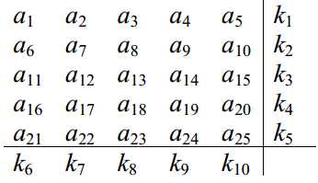
Рассмотренный способ контроля по методу четности-нечетности может быть видоизменен для выявления места ошибки в числе. Длинное число разбивается на группы разрядов, каждая из которых содержит к разрядов.
Контрольные разряды выделяются всем группам по строкам и по столбцам согласно следующей схеме:
Если ошибка произошла в разряде as (единица изменилась на нуль или наоборот), то при проверке на четность (нечетность) сумма по i-й строке и j-му столбцу, на пересечении которых находится элемент a_{s}, изменится. Следовательно, можно зафиксировать нарушение четности (нечетности) по этой строке и столбцу. Это не только позволит обнаружить ошибку, но и локализовать ее место. Изменив значение разряда a_{s} на противоположное, можно исправить возникшую ошибку.
Контроль по методу четности-нечетности используется для контроля записи и считывания информации, а также для выполнения арифметических операций.

Slide 9
Код Хэ́мминга
Код Хэ́мминга — вероятно, наиболее известный из первых самоконтролирующихся и самокорректирующихся кодов. Построен применительно к двоичной системе счисления. Позволяет исправлять одиночную ошибку (ошибка в одном бите) и находить двойную
История
В середине 1940-х годов в лаборатории фирмы Белл (Bell Labs) была создана счётная машина Bell Model V. Это была электромеханическая машина, использующая релейные блоки, скорость которых была очень низка: один оборот за несколько секунд. Данные вводились в машину с помощью перфокарт, поэтому в процессе чтения часто происходили ошибки. В рабочие дни использовались специальные коды, чтобы обнаруживать и исправлять найденные ошибки, при этом оператор узнавал об ошибке по свечению лампочек, исправлял и снова запускал машину. В выходные дни, когда не было операторов, при возникновении ошибки машина автоматически выходила из программы и запускала другую.
Хэмминг часто работал в выходные дни, и все больше и больше раздражался, потому что часто должен был перезагружать свою программу из-за ненадежности перфокарт. На протяжении нескольких лет он проводил много времени над построением эффективных алгоритмов исправления ошибок. В 1950 году он опубликовал способ, который известен как код Хэмминга.

Slide 10
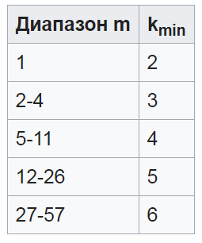


Самоконтролирующиеся коды
Коды Хэмминга являются самоконтролирующимися кодами, то есть кодами, позволяющими автоматически обнаруживать ошибки при передаче данных. Для их построения достаточно приписать к каждому слову один добавочный (контрольный) двоичный разряд и выбрать цифру этого разряда так, чтобы общее количество единиц в изображении любого числа было, например, нечетным. Одиночная ошибка в каком-либо разряде передаваемого слова (в том числе, может быть, и в контрольном разряде) изменит четность общего количества единиц. Счетчики по модулю 2, подсчитывающие количество единиц, которые содержатся среди двоичных цифр числа, могут давать сигнал о наличии ошибок.
При этом невозможно узнать, в каком именно разряде произошла ошибка, и, следовательно, нет возможности исправить её. Остаются незамеченными также ошибки, возникающие одновременно в двух, четырёх, и т. д. — в четном количестве разрядов. Впрочем, двойные, а тем более четырёхкратные ошибки полагаются маловероятными.
Коды, в которых возможно автоматическое исправление ошибок, называются самокорректирующимися. Для построения самокорректирующегося кода, рассчитанного на исправление одиночных ошибок, одного контрольного разряда недостаточно. Как видно из дальнейшего, количество контрольных разрядов k должно быть выбрано так, чтобы удовлетворялось неравенство
или
где m — количество основных двоичных разрядов кодового слова.
Минимальные значения k при заданных значениях m, найденные
в соответствии с этим неравенством, приведены в таблице.

Slide 11




В настоящее время наибольший интерес представляют двоичные блочные корректирующие коды. При использовании таких кодов информация передаётся в виде блоков одинаковой длины и каждый блок кодируется и декодируется независимо друг от друга. Почти во всех блочных кодах символы можно разделить на информационные и проверочные. Таким образом, все комбинации кодов разделяются на разрешенные (для которых соотношение информационных и проверочных символов возможно) и запрещенные.
Основными характеристиками самокорректирующихся кодов являются:
1. Число разрешенных и запрещенных комбинаций. Если n — число символов в блоке, r — число проверочных символов в блоке, k — число информационных символов, то 2^{n} — число возможных кодовых комбинаций, 2^{k} — число разрешенных кодовых комбинаций, 2^{n} - 2^{k} — число запрещенных комбинаций.
2. Избыточность кода. Величину k/n называют избыточностью корректирующего кода.
3. Минимальное кодовое расстояние. Минимальным кодовым расстоянием d называется минимальное число искаженных символов, необходимое для перехода одной разрешенной комбинации в другую.
4. Число обнаруживаемых и исправляемых ошибок. Если g — количество ошибок, которое код способен исправить, то необходимо и достаточно, чтобы
5. Корректирующие возможности кодов.
Граница Плоткина даёт верхнюю границу кодового расстояния
или
Есть еще Граница Хемминга устанавливает максимально возможное число разрешенных кодовых комбинаций и Граница Варшамова — Гилберта для больших n определяет нижнюю границу числа проверочных символов.
Все вышеперечисленные оценки дают представление о верхней границе d при фиксированных n и k или оценку снизу числа проверочных символов

Slide 12


Код Хэмминга
Построение кодов Хэмминга основано на принципе проверки на четность числа единичных символов: к последовательности добавляется такой элемент, чтобы число единичных символов в получившейся последовательности было четным.
S=0 — ошибки нет, S=1 - однократная ошибка.
Такой код называется (k+1, k) или (n, n-1) . Первое число — количество элементов последовательности, второе — количество информационных символов.
Для каждого числа проверочных символов r = 3, 4, 5, … существует классический код Хэмминга с маркировкой (n,k) = (2^{r} – 1, 2^{r} – 1 - r) то есть — (7,4), (15,11), (31,26) . При иных значениях k получается так называемый усеченный код, например международный телеграфный код МТК-2, у которого k=5 . Для него необходим код Хэмминга (9,5) , который является усеченным от классического (15,11), .

Slide 13
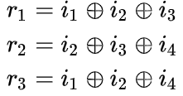
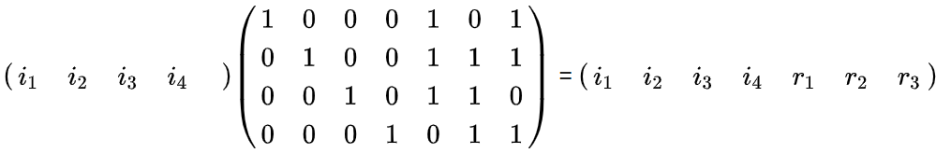

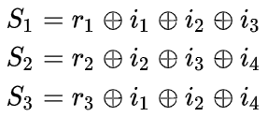
Для примера рассмотрим классический код Хемминга (7,4). Сгруппируем проверочные символы следующим образом:
Получение кодового слова выглядит следующим образом:
На вход декодера поступает кодовое слово
где штрихом помечены символы, которые могут исказиться в результате помехи. В декодере в режиме исправления ошибок строится последовательность синдромов:
S=(S_{1,} S_{2,} S₃)называется синдромом последовательности.

Slide 14
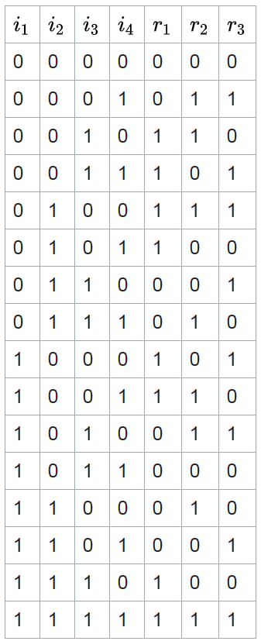
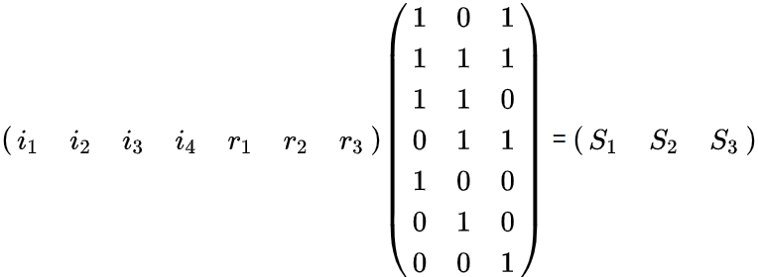
Получение синдрома выглядит следующим образом:
Кодовые слова кода Хэмминга
Синдром (0,0,0) указывает на то, что в
последовательности нет искажений. Каждому
ненулевому синдрому соответствует
определенная конфигурация ошибок, которая
исправляется на этапе декодирования.

Slide 15
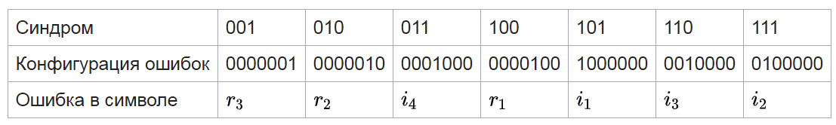
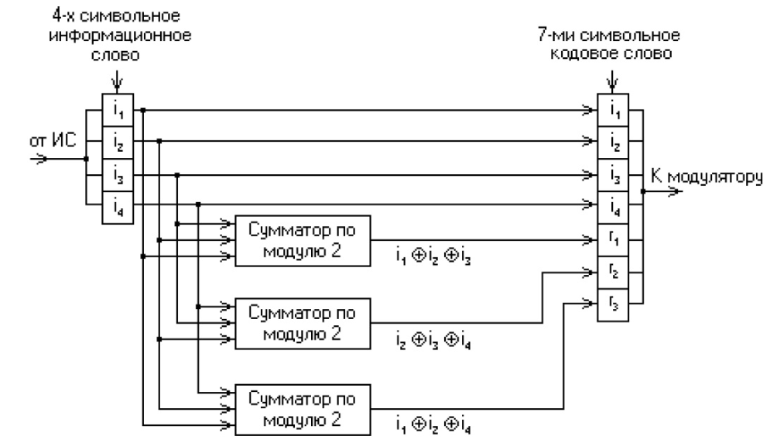
Для кода (7,4) в таблице указаны ненулевые синдромы и соответствующие им конфигурации ошибок (для вида: i₁, i₂ , i₃ , i₄ , r₁ , r₂ , r_{3 ,}).

Slide 16
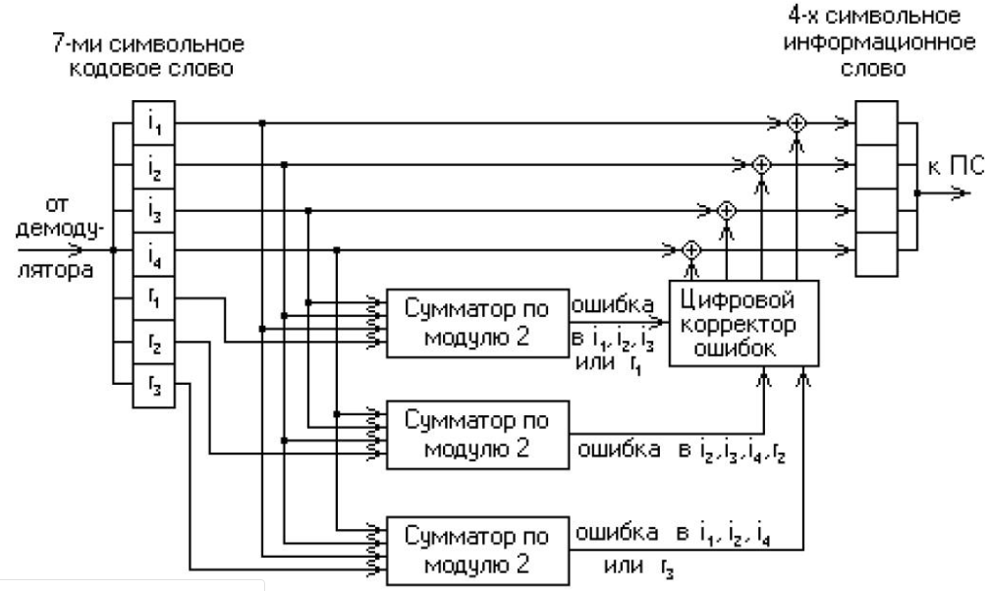

Slide 17
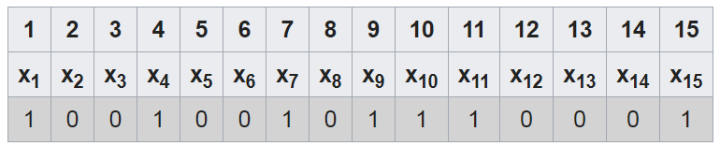
Алгоритм кодирования
Предположим, что нужно сгенерировать код Хэмминга для некоторого информационного кодового слова. В качестве примера возьмём 15-битовое кодовое слово x1…x15, хотя алгоритм пригоден для кодовых слов любой длины. В приведённой ниже таблице в первой строке даны номера позиций в кодовом слове, во второй — условное обозначение битов, в третьей — значения битов.
Вставим в информационное слово контрольные биты r0…r4 таким образом, чтобы номера их позиций представляли собой целые степени двойки: 1, 2, 4, 8, 16… Получим 20-разрядное слово с 15 информационными и 5 контрольными битами.

Slide 18
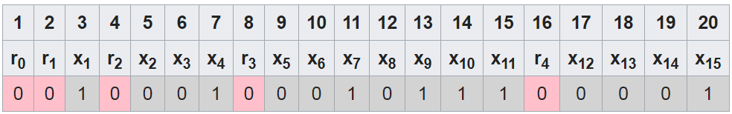
Первоначально контрольные биты устанавливаем равными нулю. На рисунке контрольные биты выделены розовым цветом.
В общем случае количество контрольных бит в кодовом слове равно двоичному логарифму числа, на единицу большего, чем количество бит кодового слова (включая контрольные биты); логарифм округляется в большую сторону. Например, информационное слово длиной 1 бит требует двух контрольных разрядов, 2-, 3- или 4-битовое информационное слово — трёх, 5…11-битовое — четырёх, 12…26-битовое — пяти и т. д.
Добавим к таблице 5 строк (по количеству контрольных битов), в которые поместим матрицу преобразования. Каждая строка будет соответствовать одному контрольному биту (нулевой контрольный бит — верхняя строка, четвёртый — нижняя), каждый столбец — одному биту кодируемого слова. В каждом столбце матрицы преобразования поместим двоичный номер этого столбца, причём порядок следования битов будет обратный — младший бит расположим в верхней строке, старший — в нижней. Например, в третьем столбце матрицы будут стоять числа 11000, что соответствует двоичной записи числа три: 00011.

Slide 19
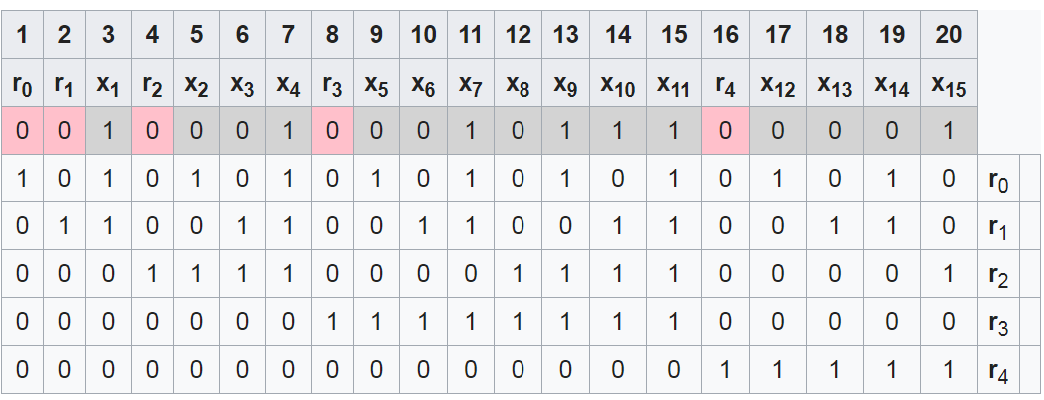
В правой части таблицы мы оставили пустым один столбец, в который поместим результаты вычислений контрольных битов. Вычисление контрольных битов производим следующим образом. Берём одну из строк матрицы преобразования (например, r0) и находим её скалярное произведение с кодовым словом, то есть перемножаем соответствующие биты обеих строк и находим сумму произведений. Если сумма получилась больше единицы, находим остаток от его деления на 2. Иными словами, мы подсчитываем сколько раз в кодовом слове и соответствующей строке матрицы в одинаковых позициях стоят единицы и берём это число по модулю 2.
Если описывать этот процесс в терминах матричной алгебры, то операция представляет собой перемножение матрицы преобразования на матрицу-столбец кодового слова, в результате чего получается матрица-столбец контрольных разрядов, которые нужно взять по модулю 2.
Например, для строки r0:
r₀ = (1·0+0·0+1·1+0·0+1·0+0·0+1·1+0·0+1·0+0·0+1·1+0·0+1·1+0·1+1·1+0·0+1·0+0·0+1·0+0·1)
mod 2 = 5 mod 2 = 1.

Slide 20

Полученные контрольные биты вставляем в кодовое слово вместо стоявших там ранее нулей. По аналогии находим проверочные биты в остальных строках. Кодирование по Хэммингу завершено. Полученное кодовое слово — 11110010001011110001.

Slide 21
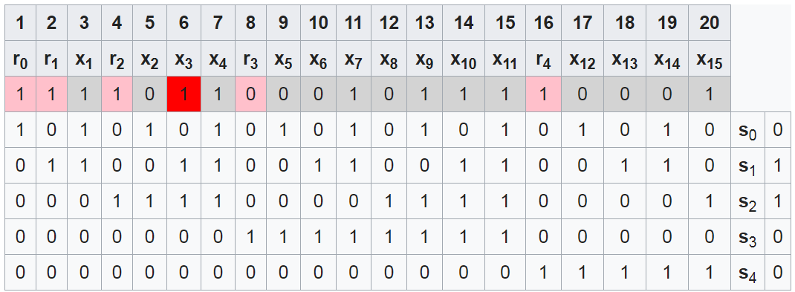
Алгоритм декодирования
Алгоритм декодирования по Хэммингу абсолютно идентичен алгоритму кодирования. Матрица преобразования соответствующей размерности умножается на матрицу-столбец кодового слова и каждый элемент полученной матрицы-столбца берётся по модулю 2. Полученная матрица-столбец получила название «матрица синдромов». Легко проверить, что кодовое слово, сформированное в соответствии с алгоритмом, описанным в предыдущем разделе, всегда даёт нулевую матрицу синдромов.
Матрица синдромов становится ненулевой, если в результате ошибки (например, при передаче слова по линии связи с шумами) один из битов исходного слова изменил своё значение. Предположим для примера, что в кодовом слове, полученном в предыдущем разделе, шестой бит изменил своё значение с нуля на единицу (на рисунке обозначено красным цветом). Тогда получим следующую матрицу синдромов.
Заметим, что при однократной ошибке матрица синдромов всегда представляет собой двоичную запись (младший разряд в верхней строке) номера позиции, в которой произошла ошибка. В приведённом примере матрица синдромов (01100) соответствует двоичному числу 00110 или десятичному 6, откуда следует, что ошибка произошла в шестом бите.

Slide 22
Применение
Код Хэмминга используется в некоторых прикладных программах в области хранения данных, особенно в RAID 2; кроме того, метод Хэмминга давно применяется в памяти типа ECC и позволяет «на лету» исправлять однократные и обнаруживать двукратные ошибки.
RAID (англ. Redundant Array of Independent Disks — избыточный массив независимых дисков) — технология виртуализации данных, которая объединяет несколько дисков в логический элемент для избыточности и повышения производительности.
ECC-память (англ. error-correcting code memory, память с коррекцией ошибок) — тип компьютерной памяти, которая автоматически распознаёт и исправляет спонтанно возникшие изменения (ошибки) битов памяти. Память не поддерживающая коррекцию ошибок, обозначается non-ECC.

Slide 23
Языки описания аппаратуры
До сих пор мы рассматривали разработку комбинационных и последовательностных цифровых схем на уровне схемотехники. Процесс поиска наилучшего набора логических элементов для выполнения данной логической функции трудоемок и чреват ошибками, так как требует упрощения логических таблиц или выражений и перевода конечных автоматов в вентили вручную. В 1990-е годы разработчики обнаружили, что их производительность труда резко возрастала, если они работали на более высоком уровне абстракции, определяя только логическую функцию и предоставляя создание оптимизированных логических элементов системе автоматического проектирования (САПР). Два основных языка описания аппаратуры (Hardware Description Language, HDL) – SystemVerilog и VHDL.
SystemVerilog и VHDL построены на похожих принципах, но их синтаксис весьма различается. Их обсуждение в этой главе разделено на две колонки для сравнения, где SystemVerilog будет слева, а VHDL – справа. При первом чтении сосредоточьтесь на одном из языков. Как только вы разберетесь с одним, при необходимости вы сможете быстро усвоить другой. В последующих главах показана аппаратура и в схематическом виде и в форме HDL-модели. Если вы предпочтете пропустить эту главу и не изучать языки описания цифровой аппаратуры, вы тем не менее сможете постичь принципы архитектуры микропроцессоров на уровне схем. Однако, подавляющее большинство коммерческих систем сейчас строится с использованием языков описания цифровой аппаратуры, а не на уровне схемотехники. Если вы когда-либо в вашей карьере собираетесь заниматься разработкой цифровых схем, мы настоятельно рекомендуем вам выучить один из языков описания аппаратуры.

Slide 24

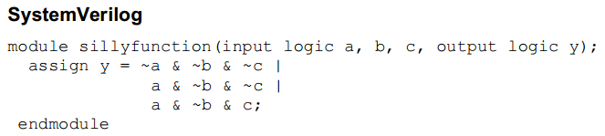
Модули
Блок цифровой аппаратуры, имеющий входы и выходы, называется модулем. Логический элемент “И”, мультиплексор и схема приоритетов являются примерами модулей цифровой аппаратуры. Есть два общепринятых типа описания функциональности модуля – поведенческий и структурный. Поведенческая модель описывает, что модуль делает. Структурная модель описывает то, как построен модуль из простых элементов, с применением принципа иерархии. Код на SystemVerilog и VHDL из примера 4.1 показывает поведенческое описание модуля, который рассчитывает булеву функцию. На обоих языках модуль назван sillyfunction и имеет 3 входа, a, b и c и один выход y, и, как и следовало ожидать, следует принципу модульности. Он имеет полностью определенный интерфейс, состоящий из его входов и выходов, и выполняет определенную функцию. Конкретный способ, которым модуль был описан, неважен для тех, кто будет использовать модуль в будущем, поскольку модуль выполняет свою функцию.
Модуль на SystemVerilog начинается с имени модуля и списка входов и выходов. Оператор assign описывает комбинационную логику. Тильда (~) означает НЕ, амперсанд (&) – И, а вертикальная черта (|) – ИЛИ. Сигналы типа logic, как входы и выходы в примере – логические переменные, принимающие значения 0 или 1. Они также могут принимать плавающее и неопределенное значения. Тип logic появился в SystemVerilog. Он введен для замены типа reg. Тип logic стоит использовать везде, кроме описания сигналов с несколькими источниками. Такие сигналы называются цепями (net)

Slide 25
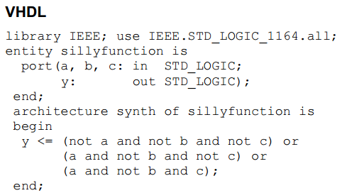
Код на VHDL состоит из трех частей: объявления используемых библиотек и внешних объектов (library, use), объявления интерфейса объекта (entity) и его внутренней структуры (architecture). В объявлении интерфейса указывается имя модуля и перечисляются его входы и выходы. Блок architecture определяет, что модуль делает. У сигналов в VHDL, в том числе входов и выходов, должен быть указан тип. Цифровые сигналы стоит объявлять как STD_LOGIC. Сигналы этого типа принимают значения ‘0’ или ‘1’, а также плавающее и неопределенное значения. Тип STD_LOGIC определен в библиотеке IEEE.STD_LOGIC_1164, поэтому библиотеку объявлять обязательно. VHDL не определяет соотношение приоритетов операций AND и OR, поэтому при записи логических выражений нужно всегда использовать скобки.

Slide 26
Происхождение языков SystemVerilog и VHDL
Примерно в половине вузов, где преподают цифровую схемотехнику, читают VHDL, а в оставшейся половине – Verilog. В промышленности склоняются к SystemVerilog, но много компаний еще используют VHDL, поэтому многим разработчикам нужно владеть обоими языками. По сравнению с SystemVerilog, VHDL более многословный и громоздкий, чем можно было бы ожидать от языка, разработанного комитетом («Верблюд – это лошадь, разработанная комитетом» – американская шутка. – прим. перев.)
SystemVerilog
Верилог был разработан компанией Gateway Design Automation в 1984 году как фирменный язык для симуляции логических схем. В 1989 году Gateway приобрела компания Cadence, и Verilog стал открытым стандартом в 1990 году под управлением сообщества Open Verilog International. Язык стал стандартом IEEE (прим. переводчика: институт инженеров по электротехнике и электронике (IEEE) – профессиональное сообщество, ответственное за многие компьютерные стандарты, например, Wi-Fi (802.11), Ethernet (802.3), и чисел с плавающей точкой (754)).в 1995 году. В 2005 году язык был расширен для упорядочивания и лучшей поддержки моделирования и верификации систем. Эти расширения были объединены в единый стандарт, который сейчас называется SystemVerilog(стандарт IEEE 1800-2009). Файлы языка SystemVerilog обычно имеют расширение .sv.

Slide 27
VHDL
Аббревиатура VHDL расшифровывается как VHSIC Hardware Description Language. VHSIC, в свою очередь, происходит от сокращения Very High Speed Integrated Circuits – названия программы министерства обороны США. Разработка VHDL был начата в 1981 году министерством обороны для описания структуры и функциональности электронных схем. За основу для разработки был взят язык программирования ADA. Изначальной целью языка была документация, но затем он был быстро адаптирован для симуляции и синтеза. IEEE стандартизировал его в 1987 году, и после этого язык обновлялся несколько раз. Эта глава основана на редакции VHDL 2008 года (стандарт IEEE 1076-2008), которая упорядочивает язык во многих аспектах. На момент написания не все функции стандарта VHDL 2008 года поддерживаются в САПР; эта глава только используют те функции, которые поддерживаются в Synplicity, Altera Quartus и Modelsim. Файл языка VHDL имеет расширение .vhd . На обоих языках можно полностью описать любую электронную систему, но у каждого языка есть свои особенности. Лучше использовать язык, который уже распространен в вашей организации или тот, которого требуют ваши клиенты. Большинство САПР сейчас позволяют смешивать языки, поэтому разные модули могут быть написаны на разных языках.

Slide 28
Симуляция и Синтез
Две основные цели HDL – логическая симуляция и синтез. Во время симуляции на входы модуля подаются некоторые воздействия и проверяются выходы, чтобы убедиться, что модуль функционирует корректно. Во время синтеза текстовое описание модуля преобразуется в логические элементы.
Симуляция
Люди регулярно совершают ошибки. Ошибки в цифровой аппаратуре называют багами. Ясно, что устранение багов в цифровой системе
очень важно, особенно когда от правильной работы аппаратуры зависят чьи-то жизни. Тестирование системы в лаборатории весьма трудоёмко. Исследовать причины ошибок в лаборатории может быть очень сложно, так как наблюдать можно только сигналы, подключенные к контактам чипа, а то, что происходит внутри чипа, напрямую наблюдать невозможно. Исправление ошибок уже после того, как система была выпущена, может быть очень дорого. Например, исправление одной ошибки в новейших интегральных микросхемах стоит больше миллиона долларов и занимает несколько месяцев. Печально известный баг в команде деления с плавающей точкой (FDIV) в процессоре Pentium вынудил корпорацию Intel отозвать чипы после того, как они были поставлены заказчикам, что стоило им 475 миллионов долларов. Логическая симуляция необходима для тестирования системы до того, как она будет выпущена.

Slide 29
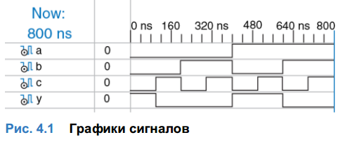
Рис. 4.1 показывает графики сигналов из симуляции предыдущего модуля sillyfunction, демонстрирующие, что модуль работает корректно. (Прим. переводчика: cимуляция была проведена в программе ModelSim PE Student Edition версии 10.0c. Modelsim был выбран, так как он используется коммерчески и имеет студенческую версию с возможностью бесплатной симуляции до 10 тыс. строк кода). Y есть лог.1, когда a,b,c есть 000, 100, или 101, как и указано в логическом выражении

Slide 30
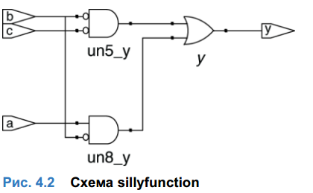
Синтез
Логический синтез преобразует код на HDL в нетлист, описывающий цифровую аппаратуру (т.е. логические элементы и соединяющие их проводники). Логический синтезатор может выполнять оптимизацию для сокращения количества необходимых элементов. Нетлист может быть текстовым файлом или нарисован в виде схемы, чтобы было легче визуализировать систему. Рис. 4.2 показывает результаты синтеза модуля sillyfunction (прим. переводчика: синтез был сделан с помощью программы Synplify Premier от Synplicity. Этот САПР был выбран, так как он является лидирующим коммерческим продуктом для синтеза HDL в программируемые логические интегральные схемы (смотри раздел 5.6.2) и так как он доступен по цене и дешев для использования в университетах). Обратите внимание, что , как три трех входовых элемента И упрощены в 2 двухвходовых элемента И, как мы обнаружили в примере 2.6, используя булеву алгебру.

Slide 31
Описание схем на HDL напоминает программный код. Однако вы должны помнить, что ваш код предназначен для описания аппаратуры. SystemVerilog и VHDL – сложные языки со множеством операторов. Не все из них могут быть синтезированы в аппаратуре: например, оператор вывода результатов на экран во время симуляции не превращается в цифровую схему. Так как наша основная задача – создание цифровой схемы, мы акцентируем свое внимание на синтезируемом подмножестве языков. Точнее, мы будем делить код на HDL на синтезируемые модули и среду тестирования. Синтезируемые модули описывают цифровую схему. Среда тестирования содержит код, который подает воздействия на входы модуля и проверяет правильность значений его выходов, а также выводит несоответствия между ожидаемыми и действительными значениями. Код среды тестирования предназначается только для симуляции и не может быть синтезирован. Одна из главных ошибок начинающих заключается в том, что они думают о коде на HDL как о компьютерной программе, а не как о подспорье для описания цифровой аппаратуры. Если вы не представляете, хотя бы примерно, во что должен синтезироваться ваш код на HDL, то, скорее всего, результат вам не понравится. Ваша цифровая схема может получиться гораздо больше, чем нужно, или может оказаться, что ваш код симулируется правильно, но не может быть реализован в аппаратуре. Вместо этого, вы должны думать над вашей разработкой в понятиях комбинационной логики, регистров и конечных автоматов. Нарисуйте эти блоки на бумаге и покажите, как они будут подключены до того, как вы начнете писать код.

Slide 32
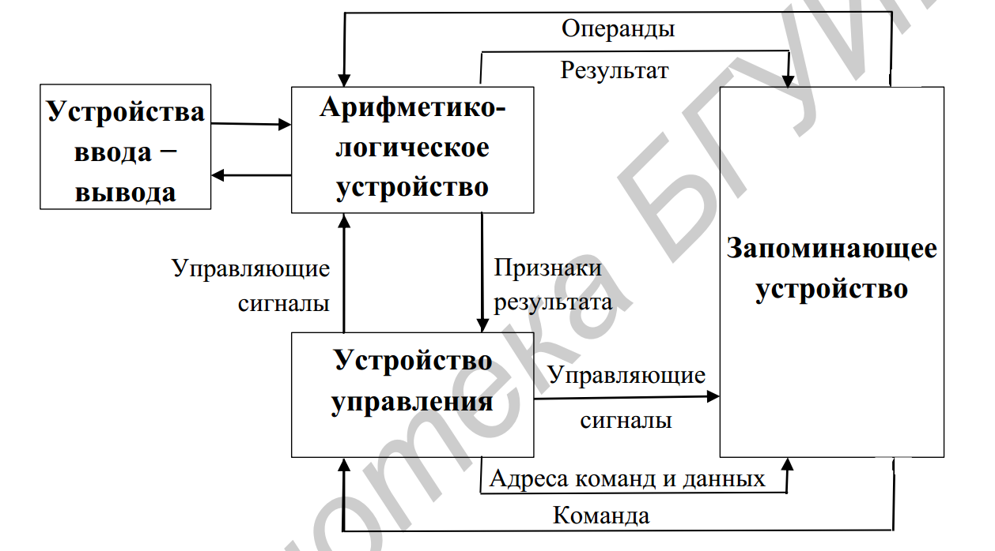
Структура классической ЭВМ

